Slide 1
КИБЕРМОШЕННИЧЕСТВО
Notes:
ДЛЯ ПЕРЕХОДА НА СЛЕДУЮЩИЙ СЛАЙД НЕОБХОДИМО НАЖАТЬ ПРАВУЮ КНОПКУ МЫШКИ /СТРЕЛКА ПЕРЕХОДА НА КЛАВИАТУРЕ.
Темой нашей сегодняшней встречи- Кибермошенничество.
Информационные технологии плотно вошли в нашу жизнь:
-Мы все чаще используем для оплаты товаров банковские карты, и иные электронные средства платежа, ведь это действительно удобно: нет нужды носить с собой крупные суммы денег, получать сдачу мелочью.
Мы все чаще предпочитаем онлайн покупки походам в магазины, в приоритете идет безналичный расчет.
Дистанционная работа, дистанционная учеба, онлайн шопинг, повсеместный безналичный расчет - это лишь небольшие изменения, отразившиеся на нашей жизни с учетом современной ситуации…
Отсутствие необходимости держать в кармане или кошельке крупные суммы денег, а также возможность блокировать карту при ее утере, с одной стороны, внушает определенную уверенность в защищенности наших средств, а использование онлайн-переводов позволяет обезопасить себя от «карманников».
Однако необходимо не забывать, что получение физического доступа к пластиковой карте или к кошельку является далеко не единственным способом похищения ваших денежных средств. И важно знать, откуда может прийти опасность, чтобы сохранить наши средства.

Slide 2
Интерактивная лекция является дополнительным материалом для организации занятий по финансовой грамотности, цель которых формирование навыков противодействия кибермошенникам и ответственно-грамотного финансового поведения. ЗАДАЧИ: - рассказать и рассмотреть на примерах виды кибермошенничества, - научиться распознавать мошенника и определять причины, по которым люди становятся жертвами кибермошенников; - на смоделированных ситуациях научить поведенческим приемам противодействия мошенничеству. Интерактивная лекция разработана на основе материалов Банка России, размещенных на сайте Fincult.info в разделе «Истории о мошенничестве».
ОПИСАНИЕ
Notes:
ДЛЯ ПЕРЕХОДА НА СЛЕДУЮЩИЙ СЛАЙД НЕОБХОДИМО НАЖАТЬ ПРАВУЮ КНОПКУ МЫШКИ /СТРЕЛКА ПЕРЕХОДА НА КЛАВИАТУРЕ.

Slide 3
ФОРМА ПРОВЕДЕНИЯ: лекция с элементами симуляции. МЕТОДЫ И ПРИЕМЫ: введение базовых понятий и анализ конкретных кейсов/ситуаций. ПРОДОЛЖИТЕЛЬНОСТЬ: 45 минут. КОЛИЧЕСТВО УЧАСТНИКОВ: не ограничено. ВОЗРАСТ УЧАСТНИКОВ: 14+. ОБОРУДОВАНИЕ: КОМПЬЮТЕР, ИНТЕРАКТИВНАЯ ДОСКА/ПРОЕКТОР. НАВИГАЦИЯ: активизация картинки с очередностью нажатия переход на следующую страницу презентации
ОПИСАНИЕ
Notes:
ДЛЯ ПЕРЕХОДА НА СЛЕДУЮЩИЙ СЛАЙД НЕОБХОДИМО НАЖАТЬ ПРАВУЮ КНОПКУ МЫШКИ /СТРЕЛКА ПЕРЕХОДА НА КЛАВИАТУРЕ.

Slide 4
ВИДЫ ФИНАНСОВОГО МОШЕННИЧЕСТВА
СОЦИАЛЬНАЯ ИНЖЕНЕРИЯ
МОШЕННИЧЕСТВО С БАНКОВСКИМИ КАРТАМИ
(техническое)
Это махинации, которые совершают специалисты с помощью манипуляции другими людьми с целью совершения незаконных действий или разглашения конфиденциальной информации
Кража денег с банковской карты:
- при снятии денег в банкомате;
- при использовании бесконтактных
банковских карт.
1
2
Notes:
Итак, существует ряд мошеннических действий, с которыми может столкнуться каждый из нас, о них мы и поговорим сегодня, а также узнаем, как же защитить себя от кибермошенников, и что же делать, если мошенникам все же удалось украсть деньги.
Цель нашей сегодняшней встречи – научиться распознавать мошенника, и понимать что делать, если Вас обманули.
Мы остановимся на основных видах финансового мошенничества:
Социальная инженЕрия -это махинации, которые совершают специалисты с помощью манипуляции другими людьми с целью совершения незаконных действий или разглашения конфиденциальной информации.
Мошенничество с банковскими картами -это махинации, при которых третьи лица завладевают электронными данными карты и PIN-кодом с помощью технических приборов.
В этом разделе мы с вами еще рассмотрим мошенничество при использовании бесконтактных банковских карт.

Slide 5
СОЦИАЛЬНАЯ ИНЖЕНЕРИЯ
SMS-МОШЕННИЧЕСТВО
Вид мошенничества, при котором от имени известных компаний жертве направляются письма по электронной почте с предложением перейти на сайт-клон. В случае ввода платежных реквизитов на лжесайте информация попадает мошенникам.
ФИШИНГ
Вид мошенничества, при котором производится рассылка SMS-сообщений, содержащих ложную информацию и требующих совершить определенные финансовые операции
1
2
ФАРМИНГ
НЕГИРИЙСКОЕ
ПИСЬМО
Вид мошенничества, при котором с помощью специальных вредоносных программ пользователь скрытно перенаправляется на сайт-клон известных компаний. В случае ввода платежных реквизитов на лжесайте информация попадает мошенникам.
Вид мошенничества, который основан на массовой рассылке писем с обещаниями финансового характера адресату с условием предварительного совершения финансовых операций (предоплаты за услуги).
3
4
Notes:
Остановимся более подробней на видах социальной инженЕрии.
Скорее всего многие из вас сталкивались с таким мошенничеством:
SMS-мошенничество – вид финансового мошенничества, при котором производится рассылка SMS-сообщений, содержащих ложную информацию и требующих совершить определенные финансовые операции.
Фишинг – вид Интернет-мошенничества, при котором от имени общеизвестных компаний жертве направляются письма по электронной почте с предложением перейти на сайт компании, который внешне почти не отличим от оригинального сайта настоящей компании. На ложной странице сайта пользователю предлагается оставить свои платежные реквизиты, которые, в случае их введения, в дальнейшем используются мошенниками. Мошенничество обычно можно распознать по адресной строке, электронный адрес в которой не соответствует официальному электронному адресу компании.
Фарминг – вид Интернет-мошенничества, при котором с помощью специальных вредоносных программ пользователь скрытно перенаправляется на сайт-клон общеизвестной компании, который внешне почти не отличим от оригинального сайта настоящей компании. На ложной странице сайта пользователю предлагается оставить свои платежные реквизиты, которые, в случае их введения, в дальнейшем используются мошенниками. Каких-либо особых отличий поддельного сайта от настоящего визуальными средствами обычно обнаружить невозможно.
В классическом фишинге злоумышленник распространяет письма электронной почты среди пользователей социальных сетей, онлайн-банкинга, почтовых веб-сервисов, заманивая на поддельные сайты пользователей, ставших жертвой обмана, с целью получения их логинов и паролей. Многие пользователи, активно использующие современные веб-сервисы, не раз сталкивались с подобными случаями фишинга и проявляют осторожность к подозрительным сообщениям. В схеме классического фишинга основным «слабым» звеном, определяющим эффективность всей схемы, является зависимость от пользователя — поверит он фишеру или нет. При этом с течением времени повышается информированность пользователей о фишинговых атаках. Банки, социальные сети, прочие веб-службы предупреждают о разнообразных мошеннических приемах с использованием методов социальной инженерии. Все это снижает количество откликов в фишинговой схеме — все меньше пользователей удается завлечь обманным путём на поддельный сайт. Поэтому злоумышленники придумали механизм скрытого перенаправления пользователей на фишинговые сайты, получивший название фарминга («pharming» — производное от слов «phishing» и англ. «farming» — занятие сельским хозяйством, животноводством). Злоумышленник распространяет на компьютеры пользователей специальные вредоносные программы, которые после запуска на компьютере перенаправляют обращения к заданным сайтам на поддельные сайты. Таким образом, обеспечивается высокая скрытность атаки, а участие пользователя сведено к минимуму — достаточно дождаться, когда пользователь решит посетить интересующие злоумышленника сайты. Вредоносные программы, реализующие фарминг-атаку, используют два основных приема для скрытного перенаправления на поддельные сайты — манипулирование файлом HOSTS или изменением информации DNS.
Способов абсолютной защиты от фарминг-атак не существует, поэтому необходимо использовать профилактические меры:
Использовать и регулярно обновлять лицензионное антивирусное программное обеспечение.
Использовать защиту электронного почтового ящика (отключить предварительный просмотр).
Не открывать и не загружать вложения электронных писем от незнакомых и сомнительных адресатов.
Нигерийское письмо – распространенный вид мошенничества, который основан на массовой рассылке писем/ «писем счастья» (изначально в бумажной форме, затем в электронной) с обещаниями финансового характера (перечислить деньги, оставить наследство, совершить дарение) адресату с условием предварительного совершения определенных финансовых операций последним - буквально «мошенничество с предоплатой». Обещания финансового характера никогда не выполняются. Письма названы так потому, что особое распространение этот вид мошенничества получил в Нигерии.

Slide 6
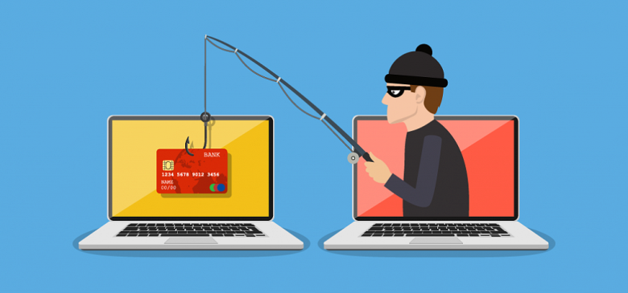
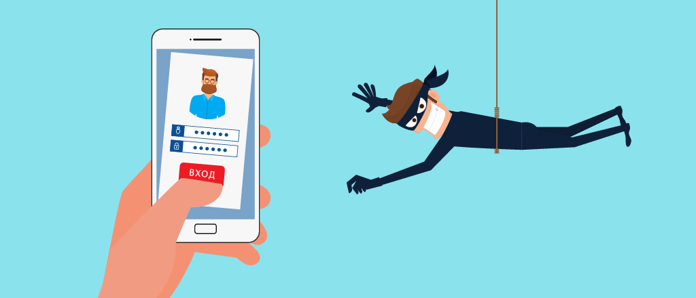
СПОСОБЫ МАНИПУЛЯЦИИ
ПСИХОЛОГИЧЕСКИЕ УЛОВКИ МОШЕННИКОВ:
ЗАМАНИТЬ ВЫИГРЫШЕМ
ПОДДЕЛАТЬ ТЕЛЕФОННЫЕ НОМЕРА, ДОКУМЕНТЫ И САЙТЫ
1
4
ЗАПУГАТЬ ПОТЕРЕЙ ДЕНЕГ
НЕ ДАТЬ ВРЕМЯ НА РАЗМЫШЛЕНИЕ
2
5
ИСПОЛЬЗОВАТЬ ГРОМКИЕ ИНФОРМАЦИОННЫЕ ПОВОДЫ
ВЫЗВАТЬ ДОВЕРИЕ
3
6
Notes:
В широком смысле социальные инженеры – это специалисты, которые умеют манипулировать другими людьми. Но обычно мы слышим о тех социальных инженерах, которые с помощью психологических приемов выманивают деньги или данные для доступа к чужому счету.
Давайте разберем самые распространенные психологические уловки, которые используют мошенники
Запугать потерей денег
Вызвать страх – уже полдела для обманщика. Испуганный человек гораздо лучше поддается внушению. Например, мошенник звонит «из якобы службы безопасности банка» и сообщает, что по карте «прямо сейчас» проводится подозрительная операция.
Растерянному «клиенту» предлагают срочно назвать трехзначный код с обратной стороны карты, чтобы отменить транзакцию. Или перевести деньги на некий «безопасный счет».
Если человек поддастся панике и выполнит инструкции «экспертов», то, не ведая того, он сам отправит все сбережения мошенникам.
Использовать громкие информационные поводы
Мошенники активизируются на фоне различных катастроф, стихийных бедствий и эпидемий. Например, во время пандемии коронавируса обманщики собирают деньги «на разработку вакцины» под видом Всемирной организации здравоохранения.
От имени авиакомпаний предлагают «компенсации» за отмененные рейсы в обмен на секретные данные банковской карты.
Самые отчаянные наряжаются в защитные костюмы и идут по квартирам. Они сообщают людям о том, что у их соседей «положительный анализ на коронавирус». Поэтому им тоже стоит пройти тест – за умеренную плату. Результатов мазка можно ждать бесконечно долго, мошенников интересует только оплата их визита.
Подделать телефонные номера, документы и сайты
Часто трудно сразу догадаться, что имеешь дело с мошенниками. Они умеют виртуозно маскироваться:
Подменяют номер, с которого звонЯт или присылают сообщение. С помощью специального программного обеспечения им удается скрыть настоящий номер, а у вас на экране во время их звонка отображается, например, знакомый телефон банка.
Подделывают документы: с помощью фотошопа преступники создают фейковые налоговые уведомления, квитанции о штрафах, счета за квартиры и присылают их на домашний адрес, по СМС или электронной почте. Если человек оплатит такое уведомление, все деньги уйдут к мошенникам.
Копируют сайты банков, микрофинансовых организаций, страховых компаний, популярных онлайн-магазинов, а также порталы объявлений и платежные страницы. Мошенники рассчитывают, что пользователь либо сразу переведет деньги на их счет, либо оставит конфиденциальные данные своей банковской карты.
Заманить выигрышем
Мошенники активно эксплуатируют стремление людей к легкому обогащению. Они создают специальные сайты с аттракционами невиданной щедрости. Например, предлагают пройти опрос с заманчивым денежным вознаграждением или поучаствовать в «беспроигрышных» конкурсах, получить социальные выплаты или вернуть налоги.
Эти сайты махинаторы рекламируют в социальных сетях, рассылают в мессенджерах, по электронной почте и СМС. Нередко подобная реклама сопровождается фотографиями и склеенными нарезками из видео с медийными персонами, которые призывают людей участвовать в этой афере. Перейдя по ссылке на сайт конкурса или лотереи, человек видит множество восторженных отзывов от тех, кто якобы уже получил свои деньги.
Однако в реальности вместо денежных призов людей ждут лишь убытки. Организаторы схемы под разными предлогами просят их ввести данные карты, чтобы оплатить символический налог, услуги «юристов» или комиссию за участие. Основная опасность кроется не в потере незначительной суммы. После того как человек оставляет конфиденциальную информацию на фишинговой странице, мошенники получают доступ к деньгам на его счете.
Не дать время на размышления
Мошенники специально торопят и давят, чтобы лишить человека возможности принять взвешенное решение в спокойной обстановке. Они требуют немедленно перевести деньги, срочно оплатить какую-либо услугу, «как можно скорее» назвать секретный номер, пароль или код.
Если вы чувствуете явный прессинг, когда пытаетесь принять какое-либо финансовое решение, это верный признак, что вы имеете дело с махинаторами. При малейших подозрениях кладите трубку и сами звоните в банк по телефону горячей линии – он есть на сайте организации и на оборотной стороне банковской карты.
Вызвать доверие
Мошенники часто представляются теми, от кого люди не ждут подвоха: сотрудниками банков, налоговой службы, юридических контор и других официальных организаций.
Социальный инженер может прикинуться вашим приятелем или родственником, например, взломав или сделав дубликат их аккаунтов в соцсетях.
Обычно, прежде чем выйти на контакт, социальные инженеры стараются узнать о потенциальной жертве как можно больше. Они выясняют данные человека, чаще всего – с помощью фишинговых сайтов. Или покупают готовые информационные базы с персональными данными, которые утекли в сеть.
Нередко люди и сами публикуют в соцсетях номера телефонов, электронные адреса и даже выкладывают фотографии своих банковских карт.
Этой информации недостаточно, чтобы сразу украсть деньги. Но вполне хватит для того, чтобы начать разговор и усыпить бдительность. Когда махинаторы обращаются к людям по имени и отчеству, сами называют номер карты или другие конфиденциальные данные, кажется, что они действительно представляют знакомую организацию или человека.

Slide 7
ПРИМЕРЫ МОШЕННИЧЕСТВА
СИТУАЦИЯ 1
СИТУАЦИЯ 2
1
2
СИТУАЦИЯ 3
СИТУАЦИЯ 4
3
4
Notes:
Для активизации ссылки на следующий слайд необходимо нажать на слово «СИТУАЦИЯ»

Slide 8
ВАРИАНТЫ ОТВЕТА
Предложите обратиться в банк, с карты которого был совершен перевод
Оставите себе 2000 рублей, остальные деньги вернете незнакомцу
СИТУАЦИЯ 1
«Звонит незнакомый мужчина…»
Все деньги вернете незнакомцу
Notes:
Звонит незнакомый мужчина и говорит, что по ошибке прислал 30 000 рублей.
Просит отправить их ему по номеру карты, которую продиктует.
За предоставленное беспокойство предлагает - оставь себе 2000 рублей, остальное перевести ему.
Ваши действия.
-Предлагаете обратиться в банк, с карты которого был совершен перевод;
-Оставляете себе 2000 рублей, остальные деньги возвращаете незнакомцу;
- Все деньги возвращаете незнакомцу.

Slide 9
КАК ПОСТУПИТЬ В СИТУАЦИИ ?
Когда кто-то звонит вам с незнакомого номера и требует переслать полученные деньги на карту, не вступайте в переговоры. Обратитесь в свой банк и попросите отправить перевод обратно по тем же реквизитам, с которых он к вам поступил.
Оставлять деньги у себя или самостоятельно их куда-то переправлять — опасно, потому что мошенники могут вовлечь в схему отмывания преступных доходов. Вы можете стать невольным соучастником преступления. А оставив себе 2 000 рублей, окажетесь еще и в доле с мошенниками.
ПРИМЕРЫ
МОШЕННИЧЕСТВА
Notes:
Когда кто-то звонит вам с незнакомого номера и требует переслать полученные деньги на карту, не вступайте в переговоры. Обратитесь в свой банк и попросите отправить перевод обратно по тем же реквизитам, с которых он к вам поступил. Оставлять деньги у себя или самостоятельно их куда-то переправлять — опасно, потому что мошенники могут вовлечь в схему отмывания преступных доходов. Вы можете стать невольным соучастником преступления. А оставив себе 2 000 рублей, окажется еще и в доле с мошенниками.

Slide 10
ВАРИАНТЫ ОТВЕТА
Перешлете деньги по предоставленным реквизитам
Обратитесь в полицию
СИТУАЦИЯ 2
«Вам приходит смс сообщение…»
Удалите СМС-сообщение
Notes:
Вам приходит СМС-сообщение о том, что вы нарушили режим самоизоляции и требуется оплатить штраф. Приводятся ссылки на постановление Правительства. В противном случае по факту правонарушения будет заведено уголовное дело.
Ваши действия:
- Перешлете деньги по предоставленным реквизитам;
- Обратитесь в полицию;
- Удалите СМС-сообщение.

Slide 11
КАК ПОСТУПИТЬ В СИТУАЦИИ ?
Чтобы не дать мошенникам вас обокрасть, ни в коем случае не пересылайте незнакомцам деньги и не сообщайте полные реквизиты своей банковской карты.
Составлять протоколы о правонарушении и назначать штрафы могут только сотрудники органов исполнительной власти, например полиции. При оплате штрафа следует всегда внимательно проверять реквизиты получателя. Им не может быть частное лицо.
Если вы столкнулись с мошенничеством, звоните в полицию по номеру «02» со стационарного телефона или «102» с мобильного.
ПРИМЕРЫ
МОШЕННИЧЕСТВА
Notes:
Чтобы не дать мошенникам вас обокрасть, ни в коем случае не пересылайте незнакомцам деньги и не сообщайте полные реквизиты своей банковской карты.
Составлять протоколы о правонарушении и назначать штрафы могут только сотрудники органов исполнительной власти, например полиции.
При оплате штрафа следует всегда внимательно проверять реквизиты получателя. Им не может быть частное лицо.
Если вы столкнулись с мошенничеством, звоните в полицию по номеру «02» со стационарного телефона или «102» с мобильного.

Slide 12
ВАРИАНТЫ ОТВЕТА
На Ваш счет поступила заработанная сумма
После активизации ссылки баланс Вашего телефона уменьшился на 300 рублей
СИТУАЦИЯ 3
«Вы захотели новый телефон…»
Сумма заработанных денег удвоилась
Notes:
Вы захотели новый телефон и решили подзаработать. Воспользовались предложением работодателя быстро и легко получить деньги за несложные задания (зарегистрировались на сайте и начали работу). Для снятия заработанных денег вам потребовалось ввести свой номер телефона и активизировать ссылку, в пришедшем СМС -сообщении.
Как вы думаете, что произошло потом?
-на ваш счет поступила заработанная сумма;
-после активизации ссылки баланс Вашего телефона уменьшился на 300 рублей;
-сумма заработанных денег удвоилась.

Slide 13
КАК ПОСТУПИТЬ В СИТУАЦИИ ?
Мошенники часто заманивают в свои схемы «супервыгодными» предложениями. Человек выполняет несложные задания и думает, что получит за это денежное вознаграждение.
Но в его личном кабинете копятся баллы, как в онлайн-игре, а не рубли, и получить их он не сможет.
Аккаунт блокируют, когда человек пытается вывести свой «заработок». На прощание аферисты снимают деньги с баланса его мобильного телефона: присылают СМС со ссылкой, и если по ней перейти, человек невольно подтверждает списание.
ПРИМЕРЫ
МОШЕННИЧЕСТВА
Notes:
Мошенники часто заманивают в свои схемы «супервыгодными» предложениями. Человек выполняет несложные задания и думает, что получит за это денежное вознаграждение.
Но в его личном кабинете копятся баллы, как в онлайн-игре, а не рубли, и получить их он не сможет.
Аккаунт блокируют, когда человек пытается вывести свой «заработок». На прощание аферисты снимают деньги с баланса его мобильного телефона: присылают СМС со ссылкой, и если по ней перейти, человек невольно подтверждает списание

Slide 14
ВАРИАНТЫ ОТВЕТА
Сообщите свой номер телефона и продиктуете код-подтверждения покупки
Позвоните знакомой, уточните информацию и перешлете код-подтверждения
СИТУАЦИЯ 4
«Вам написала давняя знакомая…»
Откажитесь от передачи информации
Notes:
Вам в ВКонтакте написала давняя знакомая. Сказала, что потеряла Ваш номер телефона и попросила его напомнить. Позже она предложила помочь принять СМС- сообщение, якобы с кодом-подтверждения покупки и направить код ей, так как ее телефон разрядился.
Ваши действия:
-сообщите свой номер телефона и продиктуете код-подтверждения покупки;
-позвоните знакомой, уточните информацию и перешлете код-подтверждения;
-откажитесь от передачи информации.

Slide 15
КАК ПОСТУПИТЬ В СИТУАЦИИ ?
Киберпреступники взламывают или копируют профиль человека в соцсети, а затем «стучатся» ко всем его знакомым из списка контактов.
Во первых, необходимо сообщить знакомому о возможном взломе или подделке его профиля.
Во вторых, нужно помнить твердо: никому и ни при каких условиях нельзя сообщать коды из СМС-сообщений, которые присылает банк. Тем более нельзя называть секретный CVC/CVV-код с обратной стороны карты.
В третьих, для покупок в интернете стоит использовать отдельную карту и не хранить на ней деньги — класть только ту сумму, которая необходима для покупки, прямо перед оплатой.
Notes:
Киберпреступники взламывают или копируют профиль человека в соцсети, а затем «стучатся» ко всем его знакомым из списка контактов.
Во первых, необходимо сообщить знакомому о возможном взломе или подделке его профиля.
Во вторых, нужно помнить твердо: никому и ни при каких условиях нельзя сообщать коды из СМС-сообщений, которые присылает банк. Тем более нельзя называть секретный CVC/CVV-код с обратной стороны карты.
В третьих, для покупок в интернете стоит использовать отдельную карту и не хранить на ней деньги — класть только ту сумму, которая необходима для покупки, прямо перед оплатой.

Slide 16
КАК ОБЕЗОПАСИТЬ
СЕБЯ ОТ СОЦИАЛЬНЫХ ИНЖЕНЕРОВ?
Никому ни при каких обстоятельствах не сообщайте полные реквизиты банковской карты, включая трехзначный код с обратной стороны; а также ПИН-коды и пароли из СМС – сообщений от банка.
1
Не переходите по сомнительным ссылкам из сообщений
2
Не храните много денег на карте, которой расплачиваетесь в интернете
3
Получив внезапный звонок из какой-либо финансовой организации со срочным вопросом или предложением, положите трубку и позвоните туда сами
4
Не соглашайтесь сходу ни на какие «заманчивые предложения»
5
Notes:
КАК ОБЕЗОПАСИТЬ СЕБЯ ОТ СОЦИАЛЬНЫХ ИНЖЕНЕРОВ?
- Никому ни при каких обстоятельствах не сообщайте полные реквизиты банковской карты, включая трехзначный код с обратной стороны; а также ПИН-коды и пароли из СМС – сообщений от банка;
- Не переходите по сомнительным ссылкам из сообщений;
- Не храните много денег на карте, которой расплачиваетесь в интернете;
- Получив внезапный звонок из какой-либо финансовой организации со срочным вопросом или предложением, положите трубку и позвоните туда сами;
- Не соглашайтесь сходу ни на какие «заманчивые предложения».

Slide 17
МОШЕННИЧЕСТВО С БАНКОВСКИМИ КАРТАМИ
НАЗВАНИЕ БАНКА
БАНКОВСКАЯ КАРТА- КЛЮЧ К ВАШЕМУ СЧЕТУ В БАНКЕ
1234 5678 9000 0000
05/15
ФАМИЛИЯ ИМЯ
НАЗВАНИЕ ОПЕРАТОРА ПС
НАЗВАНИЕ БАНКА, КОТОРЫЙ ВЫПУСТИЛ КАРТУ (БАНК ЭМИТЕНТ)
НОМЕР КАРТЫ
СРОК ДЕЙСТВИЯ
964
ФАМИЛИЯ ИМЯ ВЛАДЕЛЬЦА КАРТЫ
ЛОГОТИП ПЛАТЕЖНОЙ СИСТЕМЫ
КОД ВЕРИФИКАЦИИ CVV ИЛИ CVC
(ПОДТВЕРЖДЕНИЕ ПОДЛИННОСТИ)
Notes:
Еще одним распространенным видом киберпреступлений, который мы сегодня разберем, является мошенничество с банковскими картами.
Наверняка, у многих из вас есть своя банковская карта куда приходит зарплата.
По своей сути банковская карта – это ключ к вашему счету в банке. Спереди на ней указан ее номер, срок действия и имя владельца. Задняя сторона содержит код верификации CVV или CVC. Верификация – это по-простому подтверждение подлинности.
На чипе и магнитной ленте карты записаны следующие данные - копия того, что указано на карте (ФИО, № карты, срок действия).
Для того, чтобы банкомат понял, что перед ним оригинальная карта, а не записанная болванка, на ней присутствуют еще несколько элементов безопасности – это название банка-эмитента (который выпустил карту), логотип платежной системы (например, мастеркард, виза или мир) и его голограмма.

Slide 18
МОШЕННИЧЕСТВО С БАНКОВСКИМИ КАРТАМИ
ЗА
НАЗВАНИЕ БАНКА
ПРОТИВ
1234 5678 9000 0000
05/15
ФАМИЛИЯ ИМЯ
НАЗВАНИЕ ОПЕРАТОРА ПС
ВЫСОКАЯ СКОРОСТЬ ВЫПОЛНЕНИЯ ПЛАТЕЖНОЙ ОПЕРАЦИИ
КАРТУ УКРАЛИ, ПОЛЬЗУЮТСЯ В МАГАЗИНАХ ДЛЯ 1000 РУБЛЕЙ БЕЗ ПИН-КОДА
УДОБСТВО ДЛЯ ОПЕРАЦИЙ ДО 1000 РУБЛЕЙ - МОЖНО НЕ ВВОДИТЬ ПИН-КОД
ВОЗМОЖНО МОШЕННИЧЕСТВО С ПЛАТЕЖНЫМИ ТЕРМИНАЛАМИ (СЧИТЫВАЮЩИЕ УСТРОЙСТВА НА РАССТОЯНИИ)
Notes:
В настоящее время все чаще можно видеть банковские карты, которые поддерживают бесконтактную технологию оплаты.
Такие карты имеют значок на лицевой стороне, похожий на WiFi.
Расплачиваясь за товар или услугу, карту можно не доставать из кармана или кошелька и не показывать продавцу. Есть один недостаток: карту могут украсть и ею пользоваться.
Чтобы не было случайностей, и чтобы мошенники не могли воспользоваться всеми средствами на карте в случае ее кражи, необходимо установить суточный лимит, например, 1000 рублей. И обязательно подключить смс-уведомления!

Slide 19
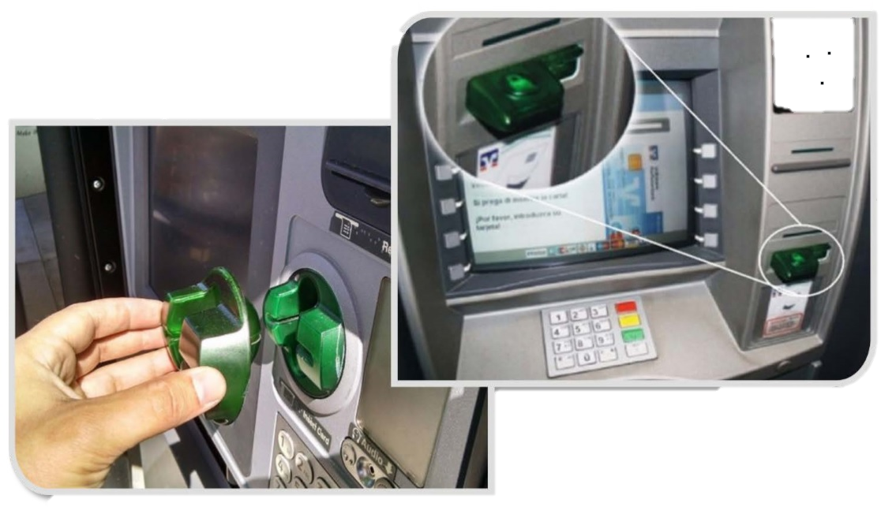
КАК И ГДЕ МОГУТ УКРАСТЬ ВАШИ ДАННЫЕ КАРТЫ?
В БАНКОМАТЕ – НА НЕМ МОШЕННИКИ МОГУТ УСТАНОВИТЬ СКИММЕР И ВИДЕОКАМЕРУ
Notes:
Чтобы получить доступ к вашим данным мошенники устанавливают на банковских или POS-терминалах в торговых точках специальные устройства, которые считывают информацию с ваших карт. Эти устройства называются СКИММИРЫ – от английского слова «Быстро просматривать».
Скимминг – вид мошенничества, при котором третьи лица завладевают электронными данными карты и PIN-кодом с помощью технических приборов, расположенных на банкомате (накладная клавиатура, накладка на картоприемник, видеокамеру над клавиатурой и прочее).
Достаточно один раз воспользоваться таким банкоматом, и ваши деньги могут снять, перевести на несколько счетов и обналичить.

Slide 20
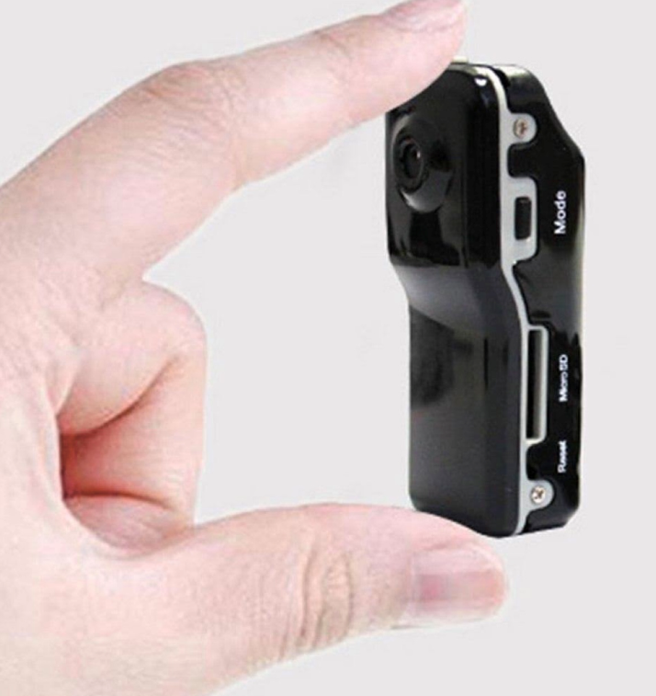
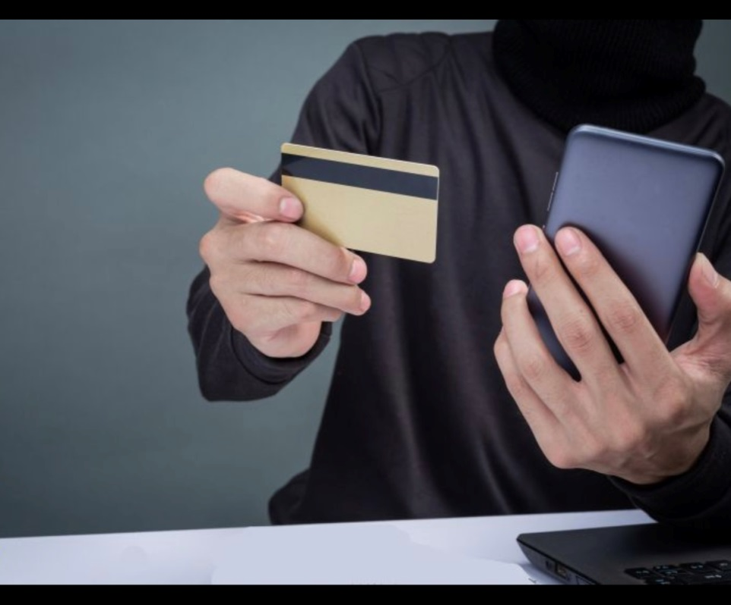
КАК И ГДЕ МОГУТ УКРАСТЬ ВАШИ ДАННЫЕ КАРТЫ?
В КАФЕ – СОТРУДНИК-ЗЛОУМЫШЛЕННИК МОЖЕТ СФОТОГРАФИРОВАТЬ ВАШУ КАРТУ
Notes:
Украсть данные вашей карты могут даже в кафе или магазине. Злоумышленником может оказаться продавец, который получит доступ к вашей карте хотя бы на пять секунд. Сфотографировав вашу карту, он сможет воспользоваться ей для расчетов в интернете (нужны номер карты, имя владельца, срок действия карты и номер CVC или CVV на оборотной стороне карты).

Slide 21
КАК РЕШИТЬ ПРОБЛЕМУ?
Используйте банковскую карту только в тех местах, которые заслуживают доверия
Осмотрите банкомат. На нем не должно быть посторонних предметов
Никому не сообщайте секретный код из СМС
Набирая ПИН-код, прикрывайте клавиатуру рукой
При наборе ПИН-кода вводимые цифры не должны отображаться (****)
Не теряйте карту из виду (в магазине, кафе)
Подключите мобильный банк и СМС-уведомления
Notes:
Как решить проблему?
- Используйте банковскую карту только в тех местах, которые заслуживают доверия;
- Осмотрите банкомат. На нем не должно быть посторонних предметов;
- Осмотрите банкомат. На нем не должно быть посторонних предметов;
Набирая ПИН-код, прикрывайте клавиатуру рукой;
При наборе ПИН-кода вводимые цифры не должны отображаться (****);
Не теряйте карту из виду (в магазине, кафе);
Подключите мобильный банк и СМС-уведомления;

Slide 22
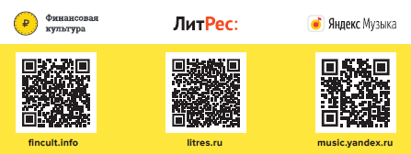
УЗНАЙТЕ БОЛЬШЕ О ФИНАНСАХ
Читайте статьи и новости: www.fincult.info
Задавайте вопросы: www.cbr.ru/Reception/
Звоните бесплатно: 8-800-300-3000

